Slide 1
시작
로고
메인화면
교육
단어장
일반회화
단어장
나만의 단어장
단어 테스트
단어장
일반회화

Slide 2
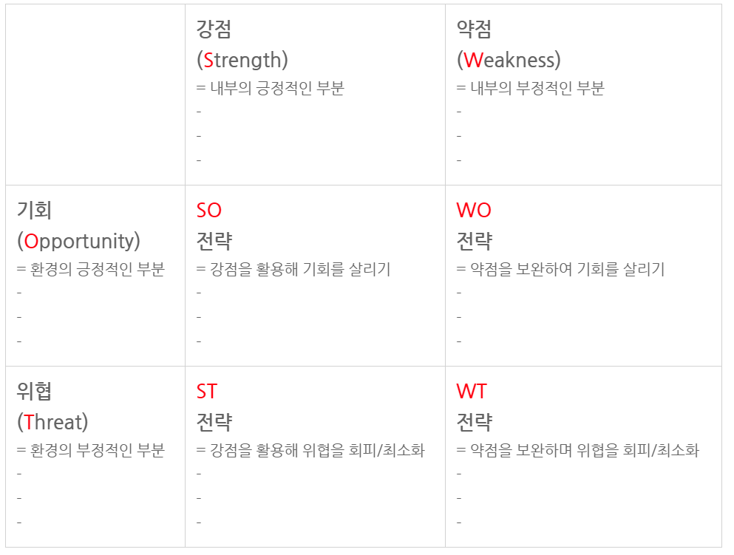
 | 강점 (Strength) | 약점 (Weakness)
기회 (Opportunity)
위험 (Threat)

Slide 3
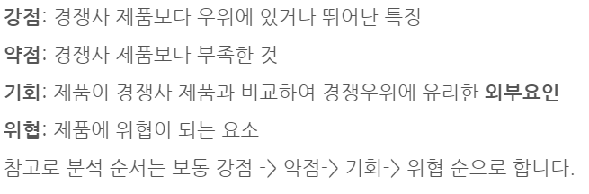
강점 (Strength) 심플한 UI디자인과 간단한 조작 방법을 담은 효과적인 교육 어플 | 약점 (Weakness) 콘텐츠 제작을 위한 그래픽 제작으로 인해 발생하는 시간 및 비용
기회 (Opportunity) 한류영향으로 외국인들의 한국방문 희망, 계속하여 증가하고 있는 외국인근로자들 | 위험 (Threat) 성인 한글교육이 아닌 유아 한글교육을 지향하고 있는 기업들의 진출 가능성

Slide 4
